Slide 1

ТЕМА 5. ЮРИДИЧНА ВІДПОВІДАЛЬНІСТЬ У СФЕРІ БУДІВНИЦТВА
  1. ПОНЯТТЯ ЮРИДИЧНОЇ ВІДПОВІДАЛЬНОСТІ.
  2. ВИДИ ЮРИДИЧНОЇ ВІДПОВІДАЛЬНОСТІ.
  3. ВІДПОВІДАЛЬНІСТЬ ЗА ПРАВОПОРУШЕННЯ У СФЕРІ МІСТОБУДІВНОЇ ДІЯЛЬНОСТІ
  4. АДМІНІСТРАТИВНА ВІДПОВІДАЛЬНІСТЬ ТА КРИМІНАЛЬНА ВІДПОВІДАЛЬНІСТЬ У СФЕРІ БУДІВНИЦТВА

Slide 2
Юридична відповідальність
— різновид соціальної відповідальності, який закріплений у законодавстві і забезпечуваний державою юридичний обов'язок правопорушника пізнати примусового позбавлення певних цінностей, що йому належать.

Slide 3
Співвідношення соціальної та юридичної відповідальності
Ознака | Юридична відповідальність | Соціальна відповідальність
Призначається | компетентними органами держави | недержавними структурами
Регламентуються | правовими нормами | соціальними нормами
Має | примусовий характер | як правило, не є засобом примусу
Застосування відповідно до | нормативно закріпленого процесу | у довільному порядку
Вид та форма | визначений | довільний
Обов'язки | породжує доповнюючий обов'язок | націлені на реалізацію основного обов'язку
Відповідальність | наступає за правопорушення та є його наслідком | пов'язуються з порушенням соціальних норм
Пов'язана з | державно-владною діяльністю | засобами громадського впливу
Призначається відповідно до | санкції правової норми | вільного уявлення — соціальні норми не мають відповідних структурних елементів
Незворотність дії | настає незалежно від розуміння змісту норм суб'єктами та ставлення до них | настають лише в результаті порушення норм у залежності від розуміння їх змісту і ставлення до них
Вид | виключно правовий характер | існують у різних видах

Slide 4
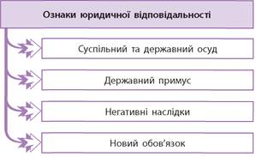

Slide 5
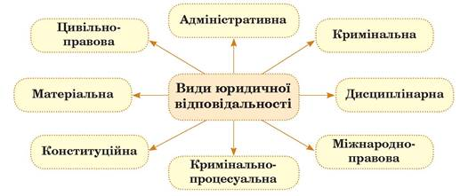

Slide 6
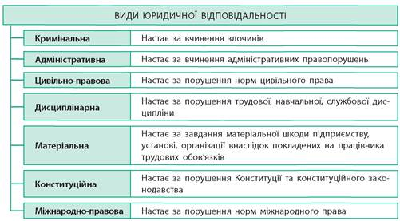

Slide 7
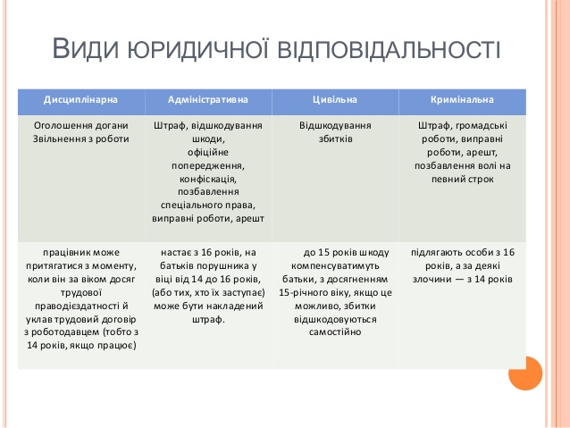

Slide 8
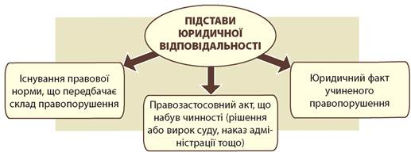
Підстави юридичної відповідальності — це сукупність обставин, наявність яких робить юридичну відповідальність можливою і необхідною.

Slide 9
Стадії механізму покладання юридичної відповідальності
Стадія загального стану - виникнення підстав для притягнення до юридичної відповідальності
Стадія притягнення до юридичної відповідальності — встановлення суб'єкта правопорушення і дослідження обставин вчинення протиправного діяння
Стадія встановлення юридичної відповідальності — ухвалення рішення про вид і міру відповідальності
Стадія настання юридичної відповідальності — накладання стягнення або виконання покарання

Slide 10
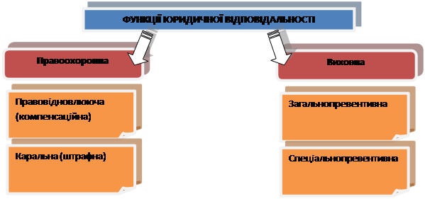

Slide 11
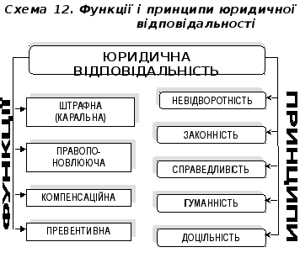
Принципи юридичної відповідальності — це вимоги до юридичної відповідальності, які визначають її зміст, функції, підстави, гарантії, процедури здійснення.

Slide 12
Умови, що виключають юридичну відповідальність
неосудність особи;
наявність умов, що виключають суспільну небезпеку (шкідливість) діяння (непереборна сила, необхідна оборона, крайня необхідність, обґрунтований ризик, фізичний чи психічний примус, виконання наказу чи розпорядження, примирення сторін тощо);
відсутність у діянні складу правопорушення;
збіг строків давності притягнення до відповідальності;
видання акту амністії чи помилування, або відміна акту, що встановлював юридичну відповідальність.

Slide 13
Правопорушення — неправомірне (протиправне) суспільно-шкідливе винне діяння (дія чи бездіяльність) деліктоздатної особи, за вчинення якого особа може бути притягнута до юридичної відповідальності.
Ознаки:
суспільно шкідлива (наприклад, прогул) або суспільно небезпечна (зазіхання на життя людини) поведінка;
протиправна, неправомірна поведінка ;
свідомо вольова поведінка;
дія або бездіяльність;
винне діяння .

Slide 14
Суб'єкт правопорушення — фізична особа або юридична особа, що вчинила правопорушення і є деліктоздатною, тобто має здатність нести юридичну відповідальність.
Юридична особа не може бути суб'єктом злочину. Ним звичайно є посадова особа підприємства, організації, установи або особа, що виконує функції керівника організації, капітана морських, річкових і повітряних суден та ін. Така особа в юридичній літературі іменується спеціальним суб'єктом правопорушення. Вона може виступати суб'єктом матеріального і адміністративного правопорушення.
Правопорушення (delictum) за ступенем суспільної небезпеки поділяються на злочини і проступки.

Slide 15
Цивільно-правова відповідальність
Цивільно-правова відповідальність — це встановлені законом юридичні наслідки за невиконання або неналежне виконання особою обов'язків, зобов'язань, що пов'язані з порушенням суб'єктивних цивільних прав другої сторони. Захист цивільних прав здійснюється в установленому порядку загальним судом, арбітражним або третейським судом. Мета цивільно-правової відповідальності — відновлення порушених майнових прав.
Цивільно-правовий проступок — правопорушення, вчинене у сфері майнових і певних немайнових відносин, що регулюються цивільним, трудовим, сімейним, фінансовим, екологічним та іншими галузями права.
Цивільно-правова відповідальність полягає у застосуванні до правопорушника (боржника) в інтересах другої сторони (кредитора) або держави установлених законом або договором правових заходів впливу, що несе для нього негативні, економічно невигідні наслідки майнового характеру, а саме:
відшкодування збитків;
виплата неустойки (штраф, пеня);
відшкодування шкоди;
виконання основних обов'язків.
Особливості цивільно-правової відповідальності:
головна мета — компенсація завданої шкоди;
можливість добровільного відшкодування;
позовний характер відповідальності;
можливість притягнення до відповідальності за відсутності вини.

Slide 16
Господарсько-правова відповідальність
Господарсько-правова відповідальність може бути визначена як правовідносини, які виникають внаслідок вчинення господарського правопорушення між суб’єктами господарювання або між суб’єктом господарювання та органом державної влади чи органом місцевого самоврядування, в результаті чого суб’єкт господарювання, винний у вчиненні правопорушення зазнає несприятливих наслідків майнового або організаційного характеру, які передбачені господарсько-правовими санкціями.
В залежності від розміру господарсько-правова відповідальність може бути:
а) солідарною (ґрунтується на принципі “один за всіх”, що означає її неподільність між солідарними боржниками;
б) часткова;
в) субсидіарна.

Slide 17
З А К О Н У К Р А Ї Н И
Про відповідальність за правопорушення у сфері містобудівної діяльності
(Відомості Верховної Ради України, 1994, N 46, ст.411 )
Стаття 2. Відповідальність за правопорушення у сфері
містобудівної діяльності
1. Суб'єкти містобудування, які здійснюють проектування
об'єктів, експертизу проектів будівництва, несуть відповідальність
у вигляді штрафу за передачу замовнику проектної документації для
виконання будівельних робіт на об'єкті будівництва, розробленої з
порушенням вимог законодавства, містобудівної документації,
вихідних даних для проектування об'єктів містобудування,
будівельних норм, державних стандартів і правил, у тому числі за
нестворення безперешкодного життєвого середовища для осіб з
обмеженими фізичними можливостями та інших маломобільних груп населення, незабезпечення приладами обліку води і теплової
енергії, а також за заниження класу наслідків (відповідальності)
об'єкта будівництва:
проектна організація - у розмірі 90 прожиткових мінімумів для працездатних осіб;
експертна організація - 18 прожиткових мінімумів.

Slide 18
2. Суб’єкти містобудування, які є замовниками будівництва
об’єктів (у разі провадження містобудівної діяльності), або ті, що
виконують функції замовника і підрядника одночасно, несуть
відповідальність у вигляді штрафу за такі правопорушення:
1) виконання підготовчих робіт без повідомлення про початок
їх виконання, а також наведення недостовірних даних у такому
повідомленні - 10 прожиткових мінімумів;
2) виконання будівельних робіт без повідомлення про початок
їх виконання, а також наведення недостовірних даних у такому
повідомленні, вчинене щодо об’єктів, що за класом наслідків
(відповідальності) належать до об’єктів з незначними наслідками
(СС1), - 36 мінімумів;
3) виконання будівельних робіт без отримання дозволу на їх виконання:
на об’єктах СС2 - 370;
на об’єктах СС3 - 900;
4) експлуатація або використання об’єктів будівництва, не
прийнятих в експлуатацію, а також наведення недостовірних даних у
декларації про готовність об’єкта до експлуатації чи в акті
готовності об’єкта до експлуатації, вчинені щодо:
об’єктів СС1, - 36;
об’єктів СС2 - 370;
об’єктів СС3 - 900;

Slide 19
5) незабезпечення замовником здійснення технічного нагляду у
випадках, якщо такий нагляд є обов’язковим згідно із
законодавством, - 40;
6) незабезпечення замовником здійснення авторського нагляду у
випадках, якщо такий нагляд є обов’язковим згідно із
законодавством, - у розмірі 50;
7) неподання чи несвоєчасне подання замовником інформації про
передачу права на будівництво об’єкта іншому замовнику, зміну
генерального підрядника чи підрядника, осіб, відповідальних за
проведення авторського і технічного нагляду, відповідальних
виконавців робіт, а також про коригування проектної документації у
випадках, коли подання такої інформації є обов’язковим згідно із
законодавством, - 20.
3. Суб'єкти містобудування, які виконують будівельні роботи,
несуть відповідальність у вигляді штрафу за такі правопорушення:
1) виконання підготовчих робіт без повідомлення про початок
їх виконання - 10;
2) виконання будівельних робіт без повідомлення про початок
їх виконання щодо об’єктів, будівництво яких здійснюється на
підставі будівельного паспорта, - 10;
3) виконання будівельних робіт без направлення повідомлення
про початок виконання таких робіт:
на об’єктах СС1 - 36;
4) виконання будівельних робіт без отримання дозволу на їх
виконання:
на об’єктах СС2 - 370;
на об’єктах СС3 - 900;

Slide 20
6) ведення виконавчої документації з порушенням будівельних
норм, державних стандартів і правил - 18;
застосування будівельних матеріалів, виробів і
конструкцій, що не відповідають державним нормам, стандартам,
технічним умовам, проектним рішенням, а також тих, що підлягають
обов'язковій сертифікації, але не пройшли її, - 90;
8) виконання будівельних робіт з порушенням вимог будівельних
норм, державних стандартів і правил або затверджених проектних
рішень - 45.
4. Суб'єкти містобудування, які здійснюють господарську
діяльність з будівництва об’єктів СС2 та СС3 наслідками за переліком видів робіт, які визначаються Кабінетом Міністрів України, що підлягає
ліцензуванню, чи доручають виконання окремих видів робіт
відповідальним виконавцям, які згідно із законодавством повинні
мати кваліфікаційний сертифікат, несуть відповідальність у вигляді
штрафу за такі правопорушення:
1) здійснення господарської діяльності, що підлягає
ліцензуванню, без отримання в установленому порядку ліцензії - 90;
2) залучення до виконання окремих видів робіт відповідальних
виконавців, які не мають відповідного кваліфікаційного
сертифіката, у випадках, коли такий сертифікат є обов'язковим
згідно із законодавством, - 10.

Slide 21
5. Суб'єкти містобудування, які виготовляють будівельні
матеріали, вироби та конструкції, несуть відповідальність у
вигляді штрафу за такі правопорушення:
1) виробництво або виготовлення будівельних матеріалів,
виробів, конструкцій, які підлягають обов'язковій сертифікації або
показники безпеки яких наводяться в нормативних документах і
підлягають підтвердженню відповідності шляхом сертифікації або
декларування, але не пройшли їх, - 63;
2) виробництво або виготовлення будівельних матеріалів,
виробів, конструкцій, які не відповідають вимогам державних норм,
стандартів або технічним умовам, - 126.
6. Суб’єкти містобудування несуть відповідальність у вигляді
штрафу за такі правопорушення:
1) невиконання приписів органів державного
архітектурно-будівельного контролю щодо:
усунення порушення вимог законодавства у сфері містобудівної
діяльності, будівельних норм, стандартів і правил - 15;
зупинення підготовчих та будівельних робіт - 50;
2) недопущення посадових осіб органів державного
архітектурно-будівельного контролю на об’єкти будівництва,
підприємства будівельної галузі для виконання покладених на них
функцій - 30.

Slide 22
7. Суб’єкти містобудування, що залучаються органами
державного архітектурно-будівельного контролю до проведення
перевірок, несуть відповідальність у вигляді штрафу за надання
недостовірних чи необґрунтованих висновків за результатами таких
перевірок у розмірі 30 прожиткових мінімумів.
8. Підприємства, що надають технічні умови щодо інженерного
забезпечення об'єкта будівництва, несуть відповідальність у
вигляді штрафу за подання недостовірної інформації у складі раніше
наданих технічних умов щодо інженерного забезпечення об'єкта
будівництва, відмову у наданні технічних умов щодо інженерного
забезпечення об'єкта будівництва або порушення строку їх надання;
неукладення договору про забезпечення об'єкта будівництва на
підставі наданих технічних умов або непідключення об'єкта
будівництва до інженерних мереж згідно з технічними умовами та
укладеним договором про забезпечення об'єкта будівництва - у
розмірі 90 прожиткових мінімумів.
9. Дії, передбачені частинами першою - восьмою цієї статті,
вчинені суб'єктами містобудування, яких протягом року було піддано
стягненню за такі самі порушення, -
тягнуть за собою накладення штрафу, визначеного у
відповідному абзаці цієї статті, у подвійному розмірі.
10. Притягнення суб'єктів містобудування до відповідальності
не звільняє їх від відшкодування заподіяної внаслідок
правопорушення шкоди.

Slide 23
11. Штраф може бути накладено на суб'єктів містобудування
протягом 6 місяців з дня виявлення правопорушення, але не
пізніш як через 3 роки з дня його вчинення.
12. У разі вчинення суб'єктами містобудування двох або більше
правопорушень штрафи накладають за кожне вчинене правопорушення
окремо.

Slide 24
Стаття 3. Органи, уповноважені розглядати справи про
правопорушення у сфері містобудівної діяльності
1. Справи про правопорушення, передбачені цим Законом,
розглядаються:
1) виконавчими органами з питань державного
архітектурно-будівельного контролю сільських, селищних, міських
рад;
2) структурними підрозділами з питань державного
архітектурно-будівельного контролю Київської та Севастопольської
міських державних адміністрацій;
3) центральним органом виконавчої влади, що реалізує державну
політику з питань державного архітектурно-будівельного контролю та
нагляду.

Slide 25
Кримінальна відповідальність
Стаття 197⁻¹. Самовільне зайняття земельної ділянки та самовільне будівництво
1. Самовільне зайняття земельної ділянки, яким завдано значної шкоди її законному володільцю або власнику, -
карається штрафом від двохсот до трьохсот неоподатковуваних мінімумів доходів громадян або арештом на строк до шести місяців.
2. Самовільне зайняття земельної ділянки, вчинене особою, раніше судимою за злочин, передбачений цією статтею, або групою осіб, або щодо земельних ділянок особливо цінних земель, земель в охоронних зонах, зонах санітарної охорони, санітарно-захисних зонах чи зонах особливого режиму використання земель, -
карається обмеженням волі на строк від двох до чотирьох років або позбавленням волі на строк до двох років.
3. Самовільне будівництво будівель або споруд на самовільно зайнятій земельній ділянці, зазначеній у частині першій цієї статті, -
карається штрафом від трьохсот до п'ятисот неоподатковуваних мінімумів доходів громадян або арештом на строк до шести місяців, або обмеженням волі на строк до трьох років.
4. Самовільне будівництво будівель або споруд на самовільно зайнятій земельній ділянці, зазначеній у частині другій цієї статті, або вчинене особою, раніше судимою за такий саме злочин або злочин, передбачений частиною третьою цієї статті, -
карається позбавленням волі на строк від одного до трьох років.
Примітка. Відповідно до цієї статті шкода, передбачена частиною першою цієї статті, визнається значною, якщо вона у сто і більше разів перевищує неоподатковуваний мінімум доходів громадян.

Slide 26
Стаття 198. Придбання, отримання, зберігання чи збут майна, одержаного злочинним шляхом
Заздалегідь не обіцяне придбання або отримання, зберігання чи збут майна, завідомо одержаного злочинним шляхом за відсутності ознак легалізації (відмивання) доходів, одержаних злочинним шляхом,
карається арештом на строк до шести місяців або обмеженням волі на строк до трьох років, або позбавленням волі на той самий строк.
Стаття 206. Протидія законній господарській діяльності
1. Протидія законній господарській діяльності, тобто протиправна вимога припинити займатися господарською діяльністю чи обмежити її, укласти угоду або не виконувати укладену угоду, виконання (невиконання) якої може заподіяти матеріальної шкоди або обмежити законні права чи інтереси того, хто займається господарською діяльністю, поєднана з погрозою насильства над потерпілим або близькими йому особами, пошкодження чи знищення їхнього майна або захоплення цілісного майнового комплексу, його частини, будівель, споруд, земельної ділянки, об’єктів будівництва, інших об’єктів та незаконне припинення або обмеження діяльності на цих об’єктах та обмеження доступу до них за відсутності ознак вимагання, -
караються штрафом від однієї тисячі до трьох тисяч неоподатковуваних мінімумів доходів громадян.
2. Ті самі дії, вчинені повторно, або за попередньою змовою групою осіб, або з погрозою вбивства чи заподіяння тяжких тілесних ушкоджень, або поєднані з насильством, що не є небезпечним для життя і здоров'я, або з пошкодженням чи знищенням майна, -
караються штрафом від трьох тисяч до десяти тисяч неоподатковуваних мінімумів доходів громадян або позбавленням волі на строк від трьох до п'яти років.

Slide 27
3. Протидія законній господарській діяльності, вчинена організованою групою, або службовою особою з використанням службового становища, або поєднана з насильством, небезпечним для життя чи здоров'я, або така, що заподіяла велику шкоду чи спричинила інші тяжкі наслідки, -
караються штрафом від десяти тисяч до двадцяти п'яти тисяч неоподатковуваних мінімумів доходів громадян або позбавленням волі на строк від п'яти до десяти років.
Примітка. Матеріальна шкода вважається великою, якщо вона у п'ятсот і більше разів перевищує неоподатковуваний мінімум доходів громадян.
Стаття 236. Порушення правил екологічної безпеки
Порушення порядку здійснення оцінки впливу на довкілля, правил екологічної безпеки під час проектування, розміщення, будівництва, реконструкції, введення в експлуатацію, експлуатації та ліквідації підприємств, споруд, пересувних засобів та інших об'єктів, якщо це спричинило загибель людей, екологічне забруднення значних територій або інші тяжкі наслідки, -
карається позбавленням волі на строк від п'яти до десяти років з позбавленням права обіймати певні посади чи займатися певною діяльністю на строк до трьох років.

Slide 28
Стаття 275. Порушення правил, що стосуються безпечного використання промислової продукції або безпечної експлуатації будівель і споруд
1. Порушення під час розроблення, конструювання, виготовлення чи зберігання промислової продукції правил, що стосуються безпечного її використання, а також порушення під час проектування чи будівництва правил, що стосуються безпечної експлуатації будівель і споруд, особою, яка зобов'язана дотримувати таких правил, якщо це створило загрозу загибелі людей чи настання інших тяжких наслідків або заподіяло шкоду здоров'ю потерпілого, -
караються штрафом від ста до двохсот неоподатковуваних мінімумів доходів громадян або виправними роботами на строк до двох років, або обмеженням волі на строк до трьох років, з позбавленням права обіймати певні посади чи займатися певною діяльністю на строк до двох років або без такого.
2. Те саме діяння, якщо воно спричинило загибель людей або інші тяжкі наслідки, -
карається виправними роботами на строк до двох років або обмеженням волі на строк до п'яти років, або позбавленням волі на строк від двох до п'яти років, з позбавленням права обіймати певні посади чи займатися певною діяльністю на строк до трьох років.

Slide 29
Стаття 288. Порушення правил, норм і стандартів, що стосуються убезпечення дорожнього руху
Порушення правил, норм і стандартів, що стосуються убезпечення дорожнього руху, вчинене особою, відповідальною за будівництво, реконструкцію, ремонт чи утримання автомобільних доріг, вулиць, залізничних переїздів, інших дорожніх споруд, або особою, яка виконує такі роботи, якщо це порушення спричинило потерпілому середньої тяжкості тілесне ушкодження, тяжке тілесне ушкодження або смерть, -
карається штрафом від двохсот до п'ятисот неоподатковуваних мінімумів доходів громадян або виправними роботами на строк до двох років, або обмеженням волі на строк до п'яти років, або позбавленням волі на строк до п'яти років.

